Slide 1
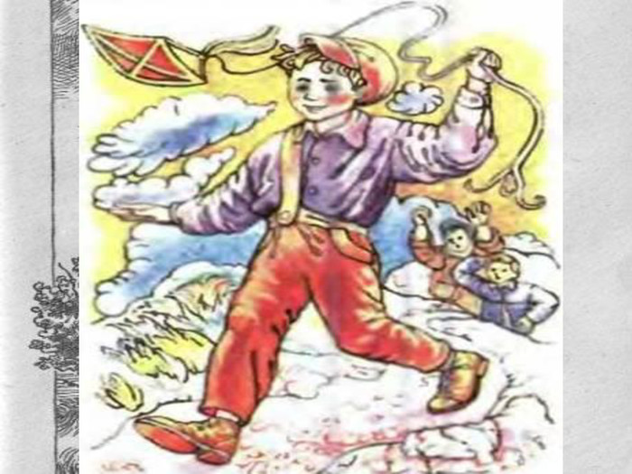
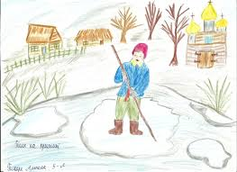
Тема: Володимир Винниченко. Оповідання «Федько-халамидник». Федько як особистість. Порівняльна характеристика Толі та Федька

Slide 2
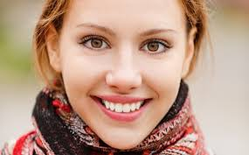

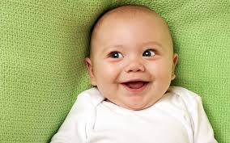
Вправа «Поділись посмішкою»

Slide 3
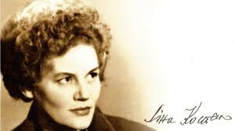
Віддай людині крихітку себе.
За це душа наповнюється світлом.
Ліна Костенко

Slide 4
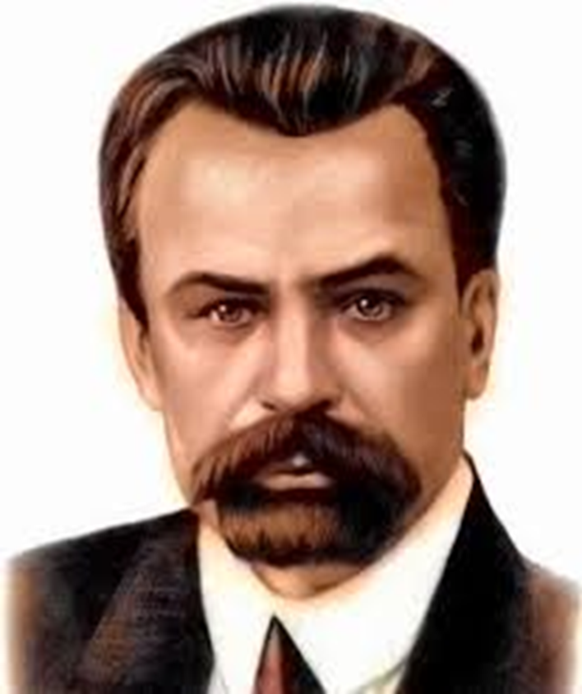
Володимир Винниченко

Slide 5


Slide 6
. Вправа «2 – 4 – всі разом»
Чи важко розпізнати людину і зрозуміти, що в ній справжнє, а що удаване?
Чи можна було уникнути трагедії?

Slide 7
Вправа «Рефреймінг»
Ситуації для обговорення:
1. Федько руйнує хатки з піску, забирає змія.
2. Федько провалився на річці під кригу.
3. Федько сказав неправду батьку Толика.

Slide 8
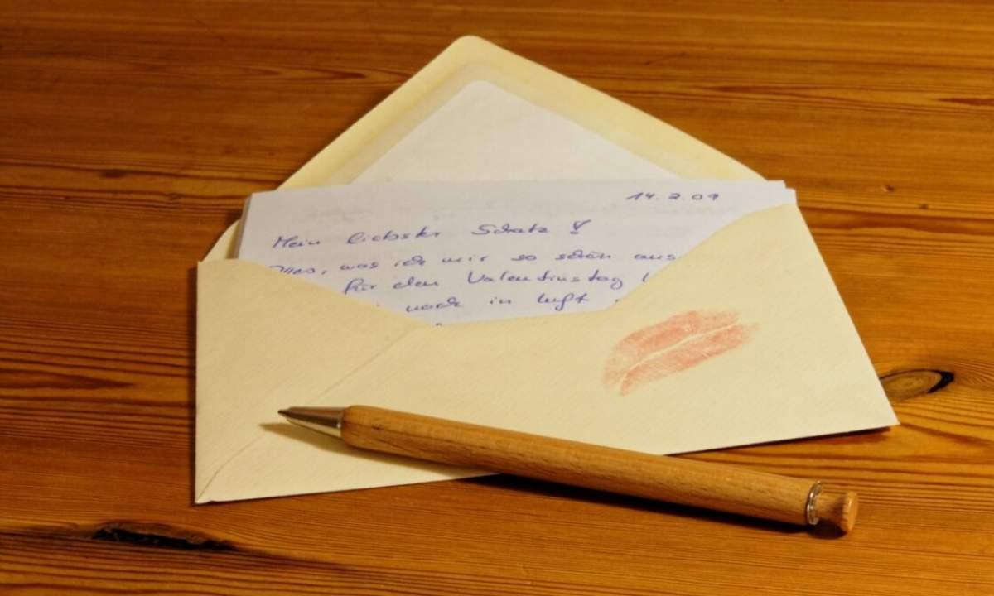
Вправа «Лист до героя».

Slide 9
Вправа «Упізнай героя»
У тихому болоті чорти водяться.
Святе на боже – на чорта схоже.
Аби душа чиста, а постоли нічого.
У лиху годину узнаєш вірну людину.
Тихий-тихий, а у вухо лізе.

Slide 10
Сила та розум – краса людини.
Наперед спитайся, а потім лайся.
Сміливому море по коліна.
Панського роду, а песького ходу.
Лякливий, як заєць, а шкідливий, як кішка.

Slide 11
Віддай людині крихітку себе.
За це душа наповнюється світлом.
Ліна Костенко

Slide 12
Вправа «Незакінчене речення».
Сьогоднішній урок дав мені можливість зрозуміти…
Після цього уроку я буду…
Я б хотіла порадити Толі…
Мені найкраще сподобалися у Федькові такі риси…

Slide 13
Домашнє завдання
Обов’язкове: Підготуватися до дискусії на тему «Хто винен у трагедії, що сталася з Федьком?»
За бажанням:
1. Скласти сенкан до образу Толі чи Федька.
2. Скласти 6 тестових запитань.

